Slide 1
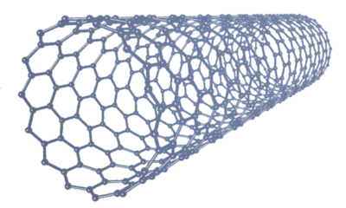
МОСКВА
19-20 ОКТ
VIII Международная конференция
2026
Математическое моделирование в материаловедении электронных компонентов
Название доклада
ФИО автора
Литература

